Slide 1
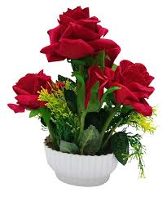
স্বাগতম

Slide 2
শিক্ষক পরিচিতি
মোছাঃ জেসমিন আক্তার
সহকারী শিক্ষক
সহড়াবাড়ীয়া সরকারী প্রাথমিক বিদ্যালয়
গাংনী, মেহেরপুর।

Slide 3
পাঠ পরিচিতি
শ্রেনিঃ পঞ্চম
বিষয়ঃ প্রাথমিক বিজ্ঞান
পাঠ শিরোনামঃ জীবনের জন্য পানি
পাঠ্যাংশঃ পানি দূষণ
সময়ঃ ৪০ মিনিট
তারিখঃ ১১/০২/২০২০ ইং

Slide 4
শিখনফল
৩.৩.১ মানুষের জীবনে পানি দূষণের ফলাফল বা প্রভাব ব্যাখা করতে পারবে।
৩.৪.১ পানি দূষণের কারণ গুলো বলতে পারবে।

Slide 5
এসো আমরা একটি ভিডিও দেখি
ভিডিওতে আমরা কি দেখলাম?
https://drive.google.com/drive/my-drive
উত্তরঃ পানি দূষণের বিভিন্ন চিত্র।

Slide 6
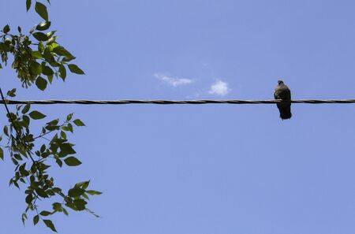
আজ আমরা পড়ব
পানি দূষণ

Slide 7
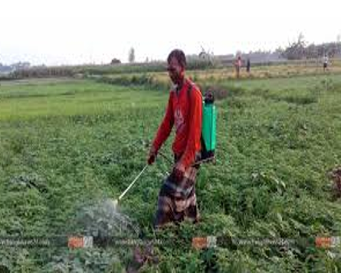
এসো আমরা কয়েকটি ছবি দেখি
ছবিতে আমরা কি দেখতে পাচ্ছি?
কৃষিকাজে ব্যবহৃত এসব কীটনাশক বৃষ্টির পানিতে ধুয়ে পুকুর, নদী বা সাগরের পানিতে মিশে পানি দূষিত করে।
কৃষিকাজে কীটনাশকের ব্যবহার

Slide 8
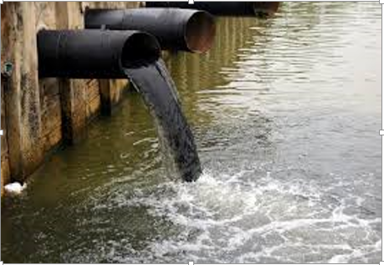
এই ছবিটিতে আমরা কি দেখতে পাচ্ছি?
বিভিন্ন কলকারখানার রাসায়নিক বর্জ্য পানিতে মিশে পানি দূষিত করছে।
কলকারখানার রাসায়নিক বর্জ্য

Slide 9
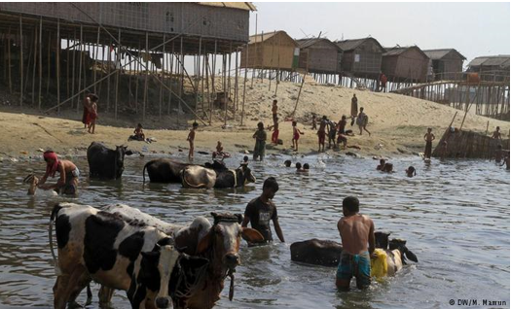
ছবিতে আমরা কি দেখতে পাচ্ছি?
পুকুর নদী বা জলাশয়ের পানিতে বিভিন্ন গবাদি পশু গোসল করানোর ফলে পানি দূষিত হচ্ছে।
বিভিন্ন গবাদি পশু পানিতে গোসল করানো হচ্ছে

Slide 10
পানি দূষণের আরো কয়েকটি কারণ
খোলা ও অসাস্থ্যকর পায়খানা
মানুষের দৈনন্দিন কর্মকান্ড
পুকুর নদী বা জলাশয়ের পানিতে গোসল করা
গৃহস্থালি বর্জ্য

Slide 11
পানি দূষণের প্রভাব
জলজ খাদ্য শৃঙ্খলের ব্যাঘাত ঘটছে
কলেরাসহ বিভিন্ন পানিবাহিত রোগে মানুষ ও শিশুরা আক্রান্ত হচ্ছে
ডায়রিয়া রোগের প্রকোপ বাড়ছে
জলজ প্রাণী মারা যাচ্ছে

Slide 12
দলীয় কাজ
দলের নাম | দলীয় কাজ | সময়
বেলী | পানি দূষণের কারণ গুলো লিখ | সময় ৫ মিনিট
জবা | পানি দূষণের প্রভাবগুলো লিখ | সময় ৫ মিনিট
শিউলি | পানি দূষণের ফলে হয় এমন কয়েকটি রোগের নাম লিখ | সময় ৫ মিনিট

Slide 13
পাঠের বিষয়বস্তু ও সারসংক্ষেপ

Slide 14
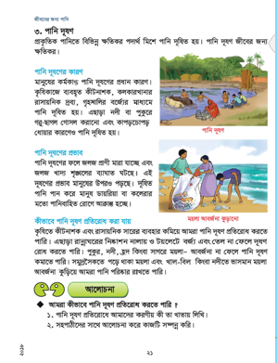
বই সংযোগ পৃষ্ঠা নং ২১

Slide 15
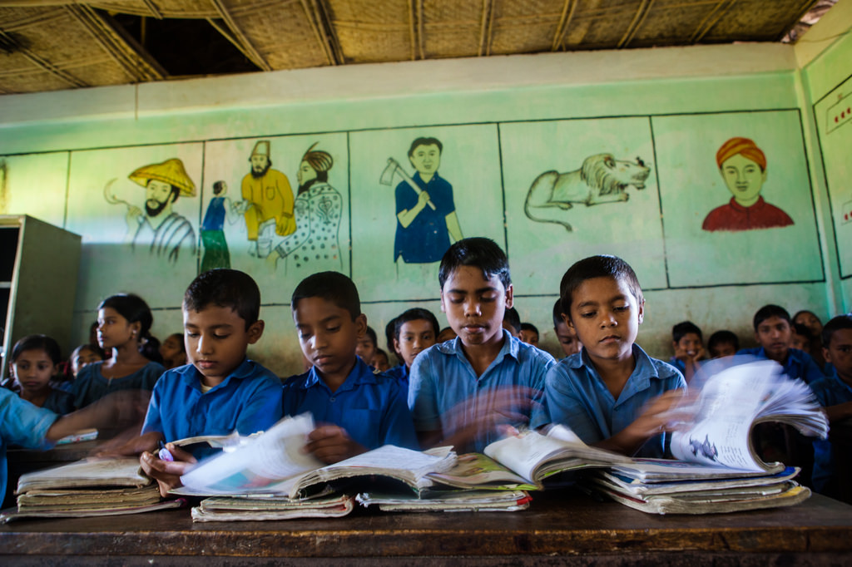
নিরব পাঠ

Slide 16
মূল্যায়ন
নিচের প্রশ্নগুলোর উত্তর দাও
১। পানি দুষণের কয়েকটি কারণ বল।
উত্তরঃ কৃষিকাজে ব্যবহৃত কীটনাশক , কলকারখানার রাসায়নিক বর্জ্য , গৃহস্থালী বর্জ্য ইত্যাদি।
২। পানি দূষণের কয়েকটি প্রভাবের নাম বল।
উত্তরঃ জলজ প্রাণী মারা যাচ্ছে, জলজ খাদ্য শৃঙ্খলের ব্যাঘাত ঘটছে ডায়রিয়া কলেরা মতো পানিবাহিত রোগে পাদুর্ভাব বৃদ্ধি পাচ্ছে।
৩। কীভাবে পানি দূষণ প্রতিরোধ করা যায়?
উত্তরঃ কীটনাশক এবং রাসায়নিক সারের ব্যবহার কমানো, রান্নাঘরের নিষ্কাশন নালায় ও টয়লেটে বর্জ্য এবং তেল না ফেলা , পুকুর,নদী, হ্রদ কিংবা সাগরে ময়লা আবর্জনা না ফেলা ইত্যাদি।

Slide 17
পরিকল্পিত কাজ
তোমার পরিবারে স্বাস্থ্যরক্ষায় পানি দূষণ রোধে তুমি কি কি ব্যবস্থা নিবে তার একটি তালিকা তৈরি করে আনবে।

Slide 18
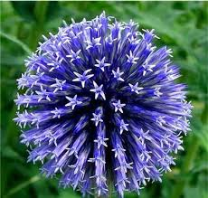
ধন্যবাদ

